Slide 1


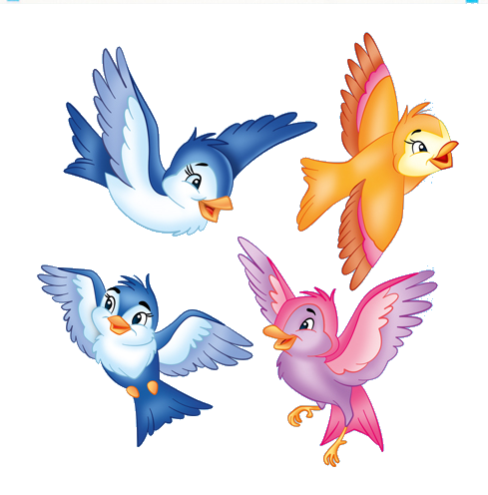
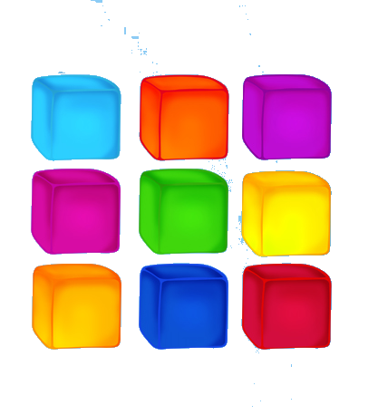

Интерактивная игра-тренажёр
Сколько?
Соотношение числа и цифры
1
2
3

Slide 2

Сколько?
1
5
1
3
4
2
далее

Slide 3
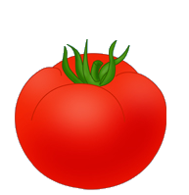
Сколько?
2
2
5
3
4
1
далее

Slide 4

Сколько?
3
1
2
3
4
5
далее

Slide 5
Сколько?
4
2
1
4
3
5
далее

Slide 6

Сколько?
5
1
2
3
4
5
далее

Slide 7
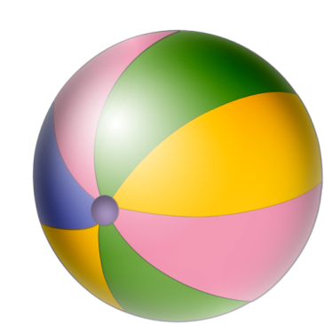
Сколько?
6
8
7
4
6
5
далее

Slide 8
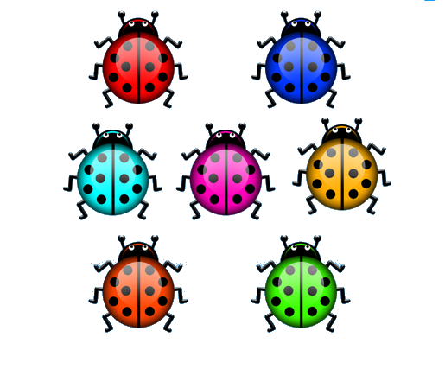
Сколько?
7
7
9
5
8
6
далее

Slide 9
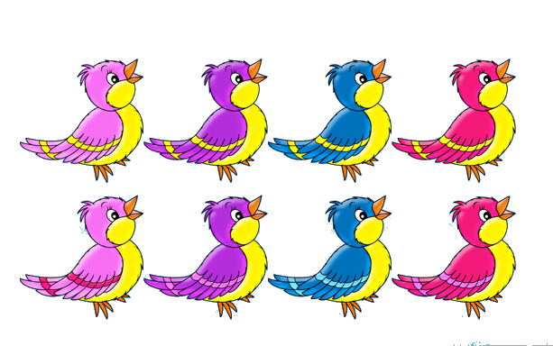
Сколько?
8
9
8
7
5
6
далее

Slide 10
Сколько?
9
8
5
7
9
6

